Slide 1
Abfallpolitik und Recycling in Deutschland
UNESCO PROJEKTSCHULE LÜCHOW

Slide 2
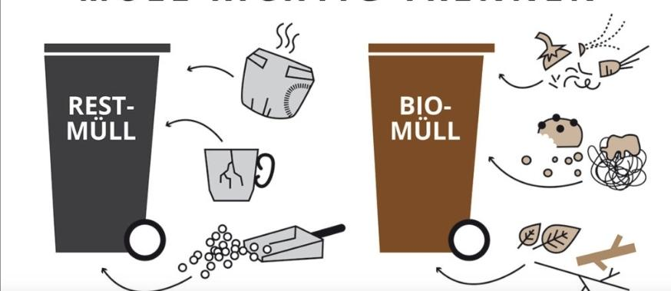
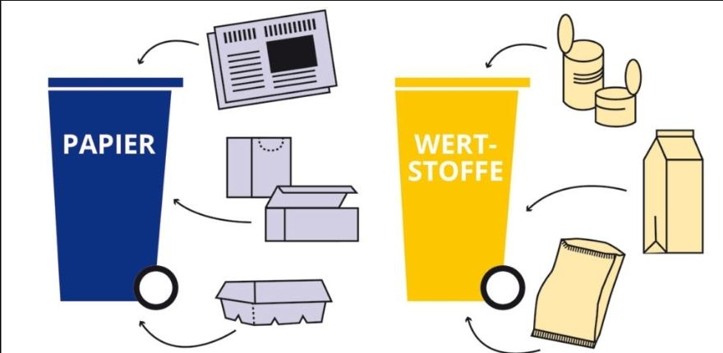
Müllentsorgung im Haushalt

Slide 3
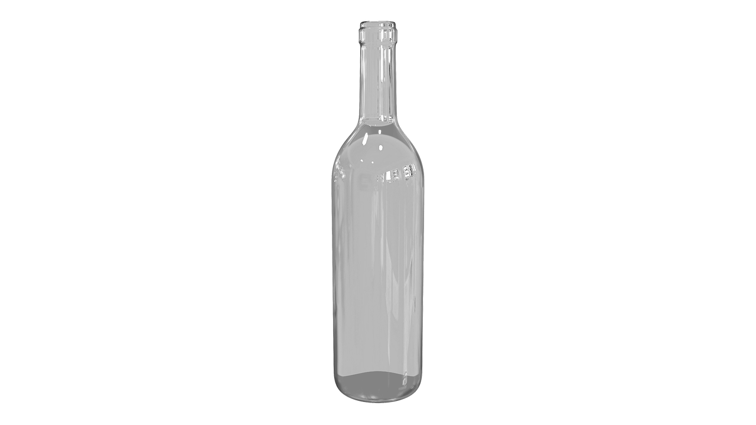
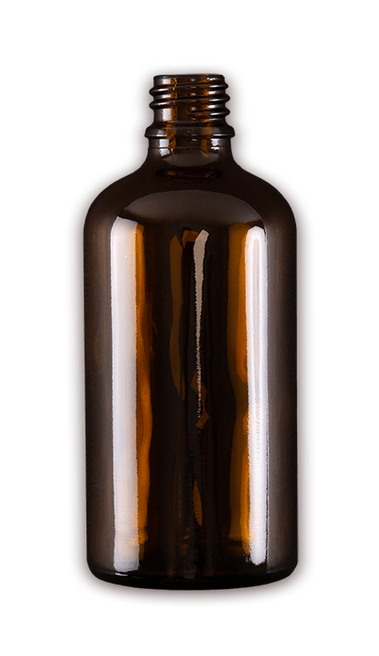
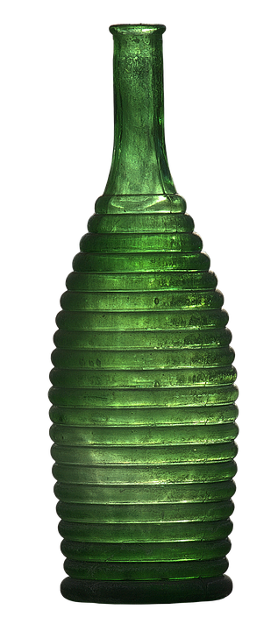
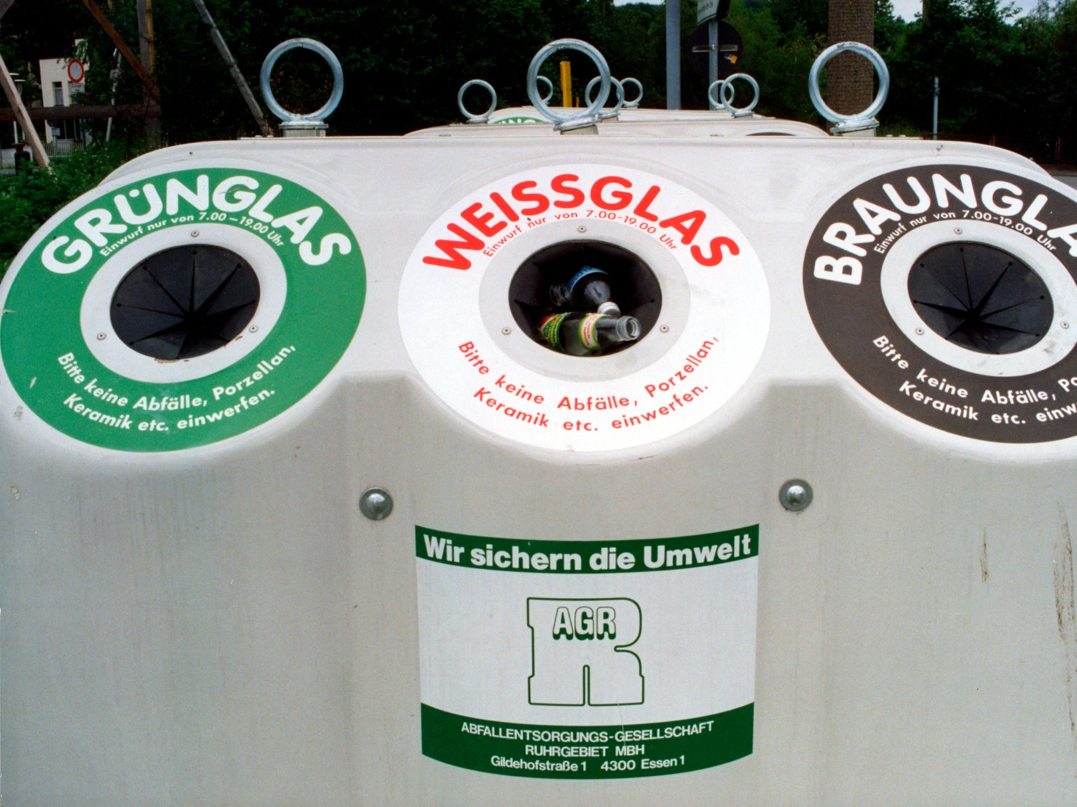
Altglascontainer
Altglascontainer

Slide 4
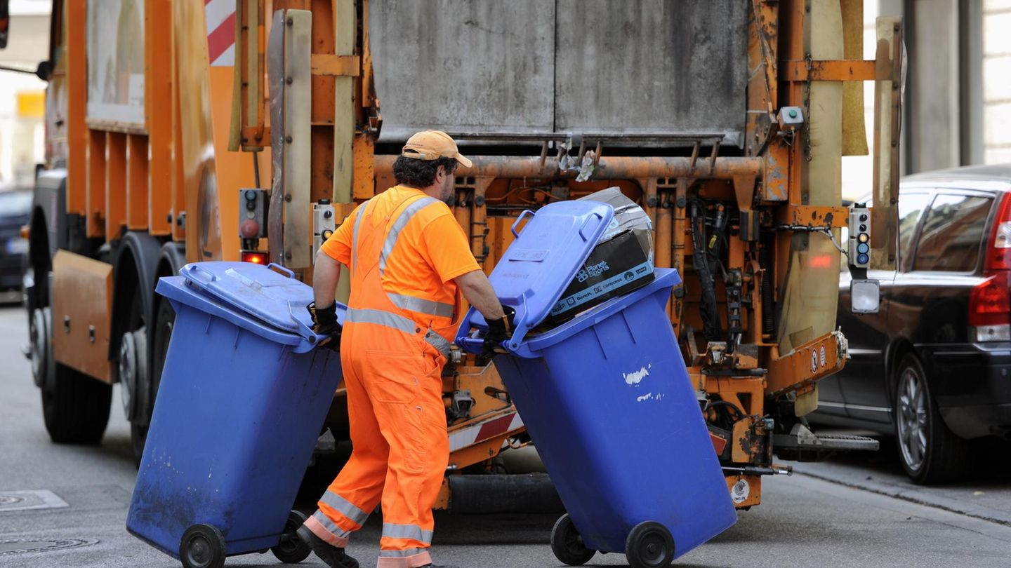
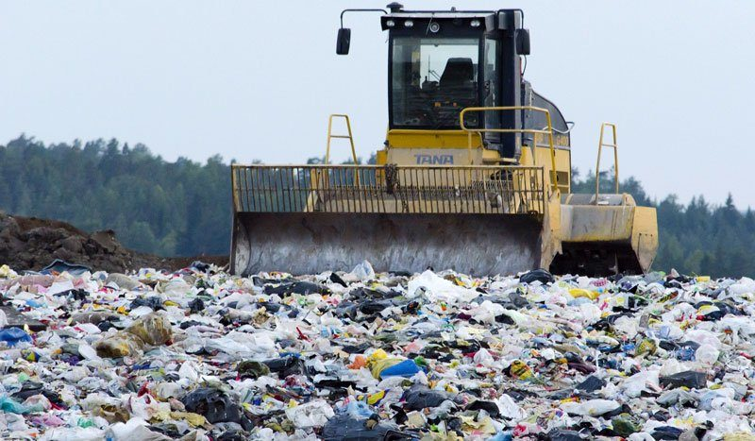
Entsorgung durch Müllabfuhr Mülllagerungen auf Deponien

Slide 5
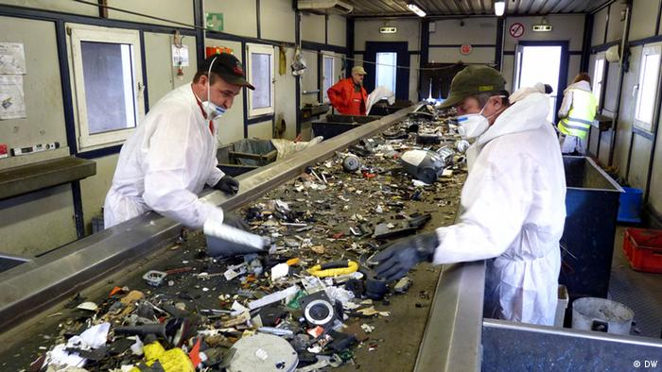
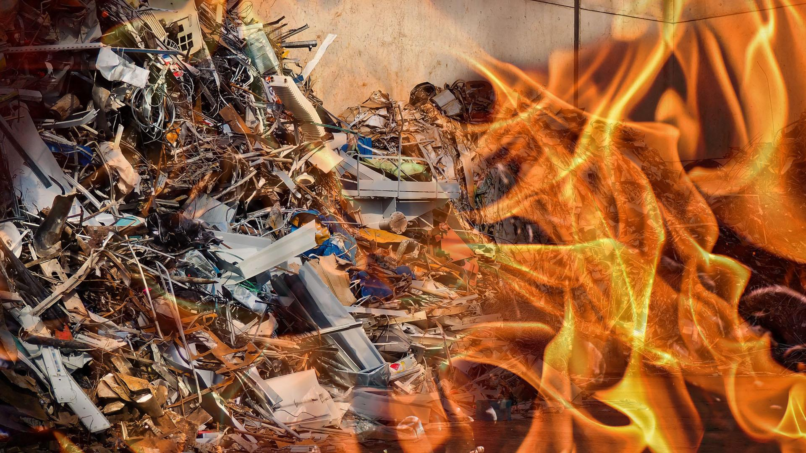
Recycling von wertvollen Rohstoffen Müllverbrennung zur Energiegewinnung

Slide 6
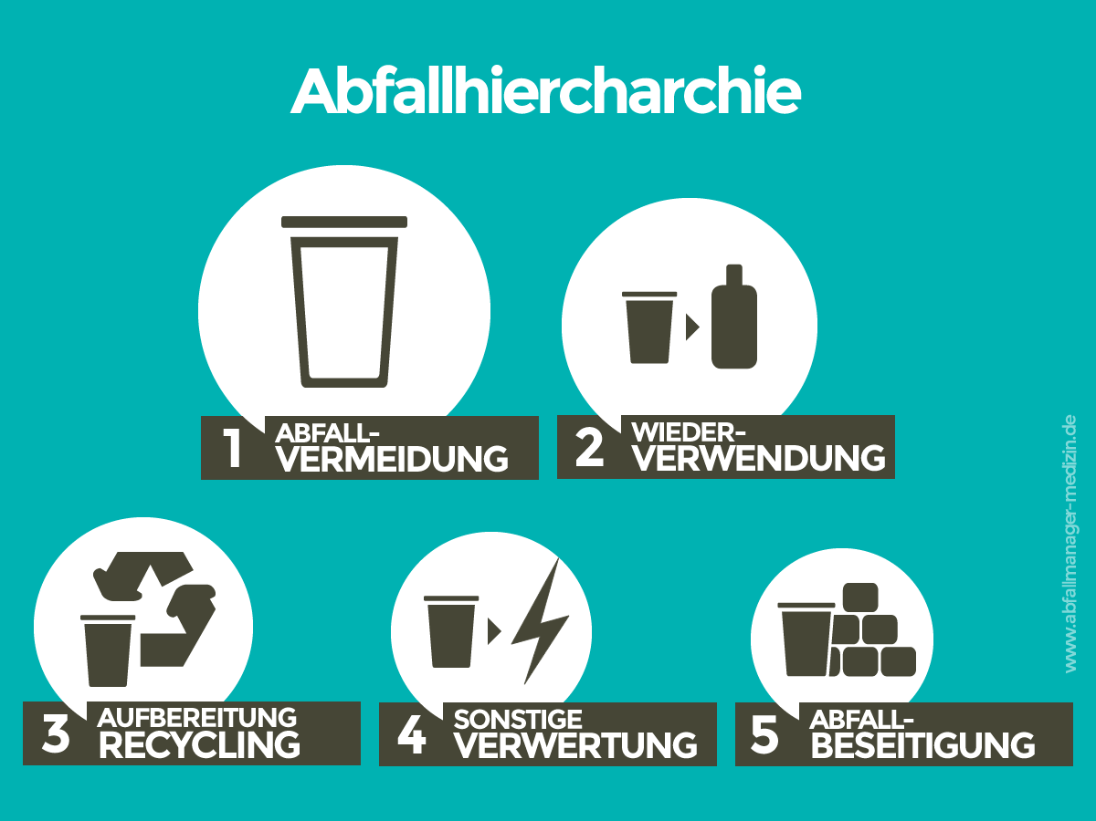

Slide 7
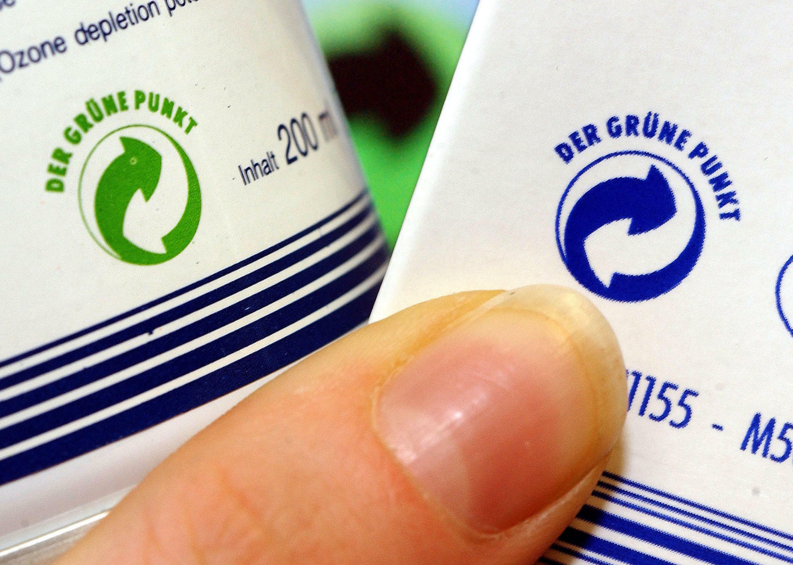
Der Grüne Punkt/Green dot

Slide 8
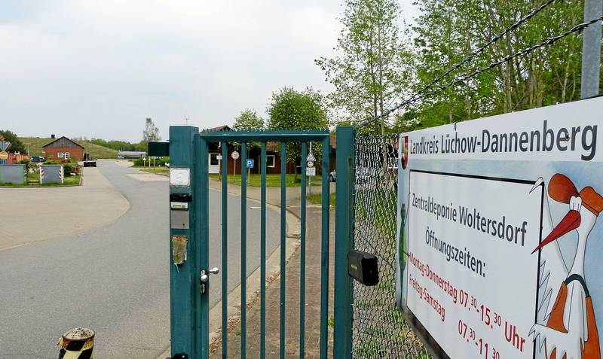
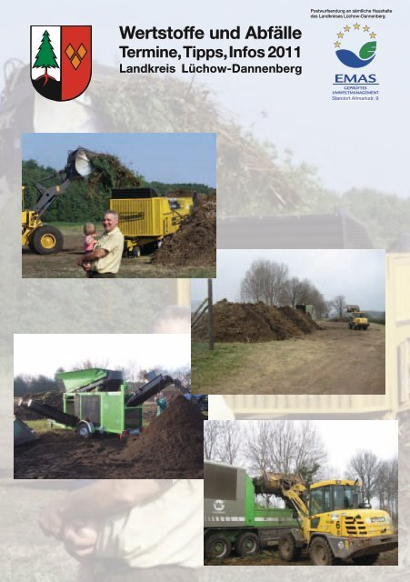
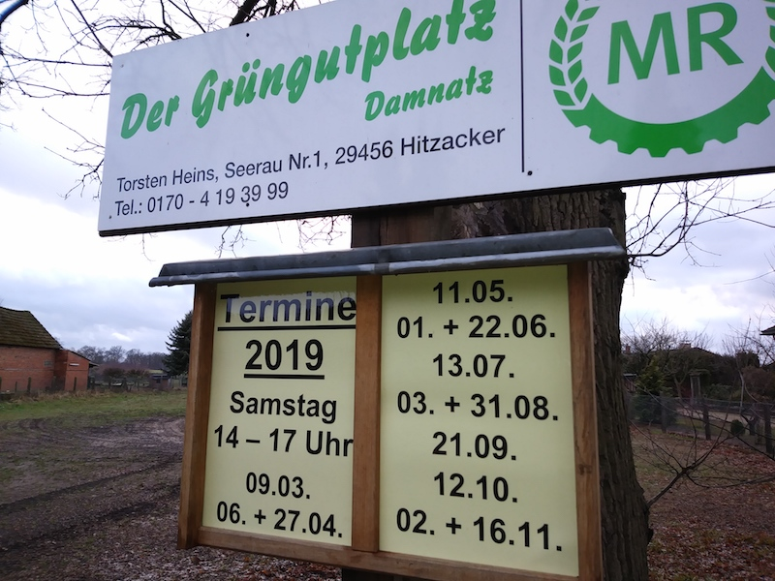
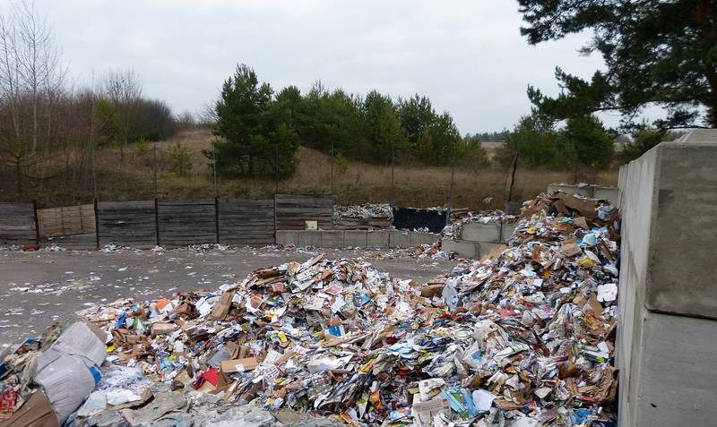
Abfallpolitik in Lüchow und Umgebung
Grüngutplatz in Damnatz
Zentraldeponie in Woltersdorf

Slide 9
Quellen
https://www.abfallmanager-medizin.de/
https://www.pro-e.org/the-green-dot-trademark/how-to-use-the-green-dot-on-packaging
https://amp.dw.com/de/vom-gemischten-m%C3%BCll-zum-reinen-metall/a-16003199
https://www.lt1.at/aktuelles/muellverbrennung-heizt-wels/
https://www.sonnenseite.com/de/umwelt/muelltrennung-ist-fuer-verbraucherinnen-und-verbraucher-zu-kompliziert-geworden/
https://www.durlacher.de/start/neuigkeiten-archiv/artikel/2018/januar/02/neue-altglascontainer-ab-2018
https://www.stern.de/amp/wirtschaft/job/muellmann--wie-hoch-ist-das-gehalt-bei-der-muellabfuhr--7541790.html
https://uwg-luechow-dannenberg.de/samtgemeinde-luechow/
https://damnatz-elbtalaue.de/index.php/9-gemeinden/45-gruengutannahme-damnatz

